Slide 1
TRƯỜNG TIỂU HỌC QUẢNG TIÊN
CHÀO MỪNG QUÝ THẦY CÔ
VỀ DỰ GIỜ THĂM LỚP
Hoạt động trải nghiệm
BÀI 20: SINH HOẠT LỚP
SỬ DỤNG THIẾT BỊ ĐIỆN NƯỚC

Slide 2
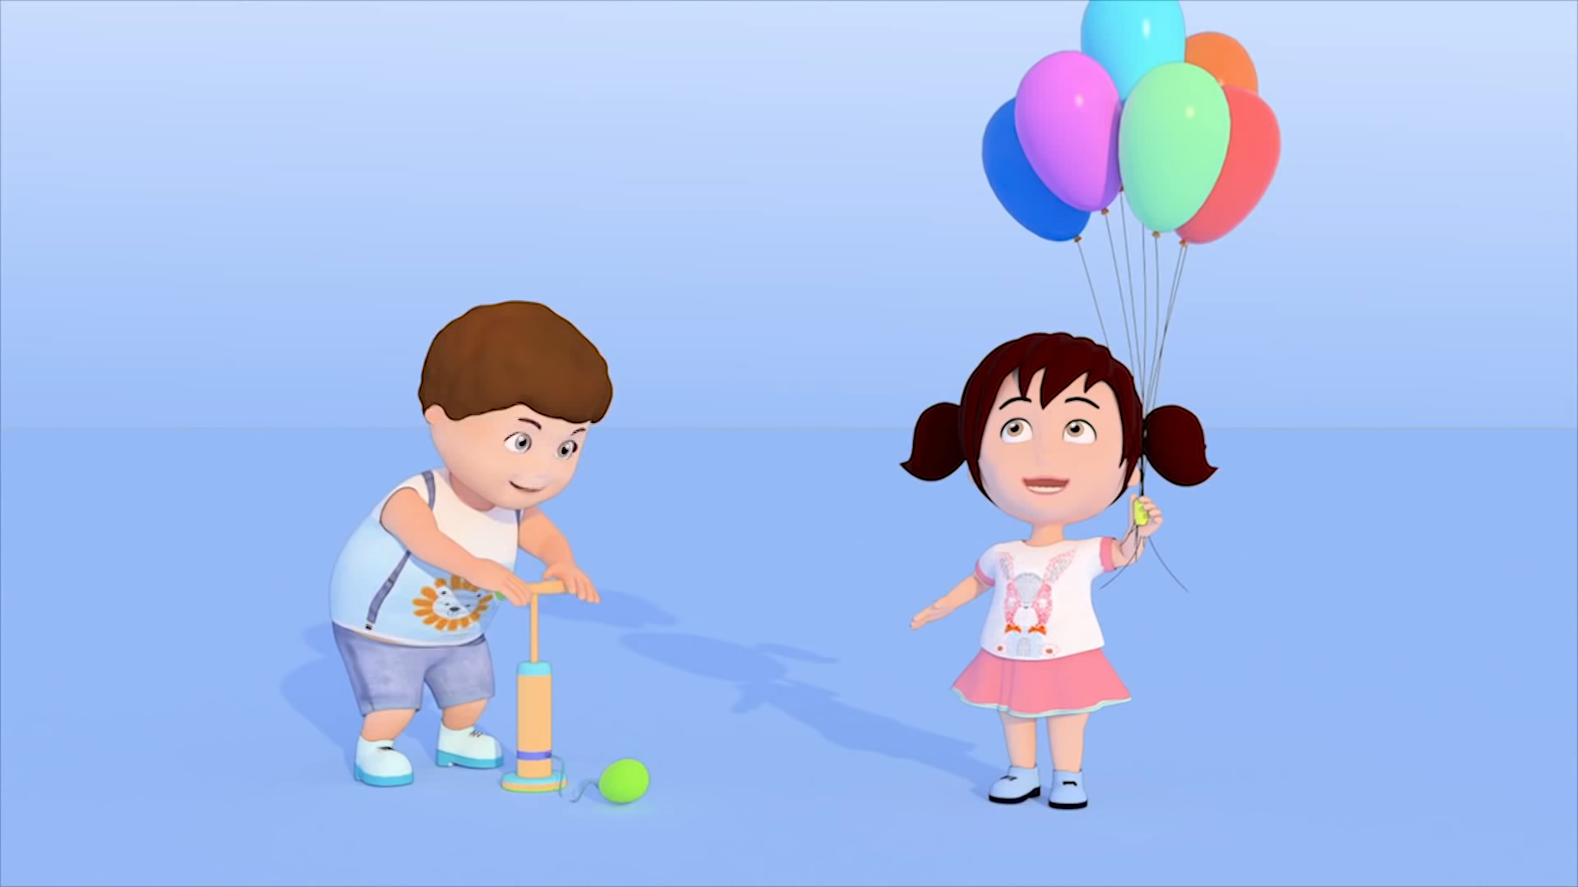

Slide 3
Thứ……ngày…..tháng…..năm…….
HOẠT ĐỘNG TRẢI NGHIỆM
SINH HOẠT LỚP. SỬ DỤNG THIẾT BỊ ĐIỆN NƯỚC
I. Sơ kết hoạt động tuần qua.
1) Kết quả thi đua cuối tuần vừa qua:
- Thực hiện tốt nền nếp học tập, đến lớp đúng giờ tham gia thi đua tuần học tốt do đội cờ đỏ tổ chức.
- Thực hiện tốt việc làm bài tập đầy đủ, chăm chỉ học tập, không nói chuyện riêng trong giờ học.
- Thực hiện tốt vệ sinh cá nhân, vệ sinh lớp học. Tham gia sinh hoạt tập thể nghiêm túc và hoạt thành tốt
2) Tồn tại:
- Có một số bạn đi học muộn, một số bạn vẫn nói chuyện riêng trong giờ học.

Slide 4
Thứ……ngày…..tháng…..năm…….
HOẠT ĐỘNG TRẢI NGHIỆM
SINH HOẠT LỚP. SỬ DỤNG THIẾT BỊ ĐIỆN NƯỚC
II. Kế hoạch hoạt động tuần tới.
- Thi đua lập thành tích chào mừng ngày…………….
- Tiếp tục thực hiện tốt nền nếp học tập, đến lớp đúng giờ tham gia thi đua tuần học tốt do đội cờ đỏ tổ chức.
- Khắc phục những tồn tại trong tuần trước để hoàn thành xuất sắc nhiệm vụ tuần này.
- Thực hiện tốt việc làm bài tập đầy đủ, chăm chỉ học tập, không nói chuyện riêng trong giờ học.
- Thực hiện tốt vệ sinh cá nhân, vệ sinh lớp học. Tham gia sinh hoạt tập thể nghiêm túc và hoạt thành tốt

Slide 5
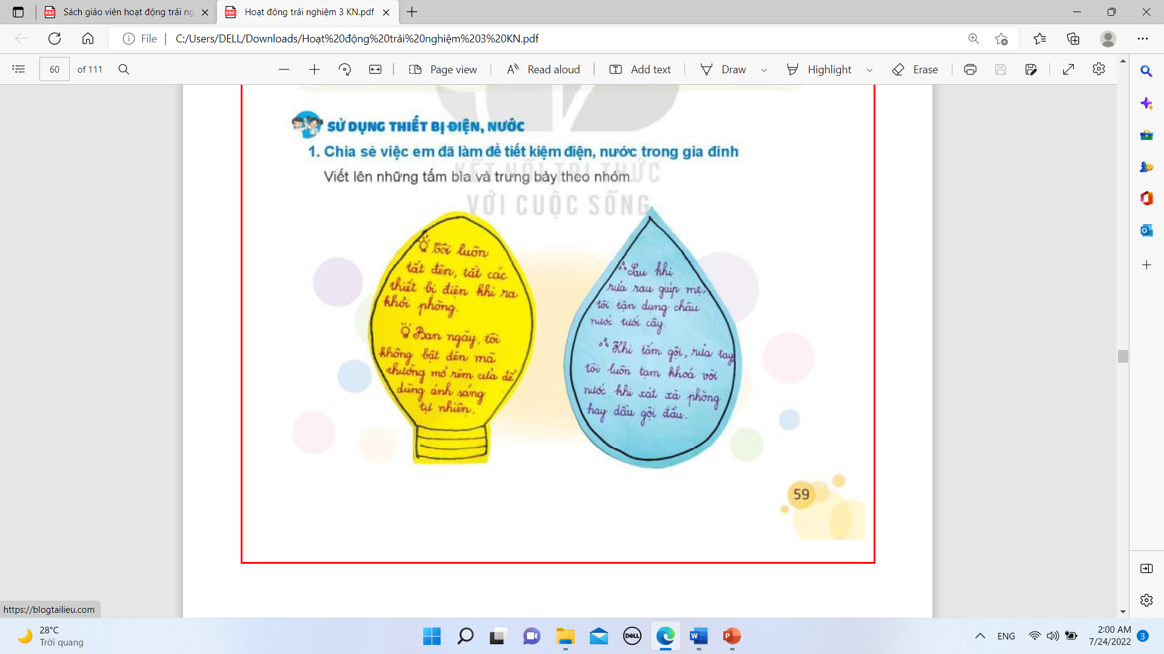
Thứ……ngày…..tháng…..năm…….
HOẠT ĐỘNG TRẢI NGHIỆM
SINH HOẠT LỚP. SỬ DỤNG THIẾT BỊ ĐIỆN NƯỚC
III. Sinh hoạt chủ đề “Sử dụng thiết bị điện nước
1. Chia sẻ những việc em đã làm để tiết kiệm điện nước trong gia đình
- Hãy viết những việc em đã làm để tiết kiệm điện, nước lên tấm bia được cắt thành hình bóng đèn, giọt nước
- Trưng bày sản phâm theo nhóm

Slide 6
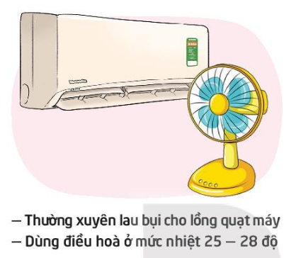
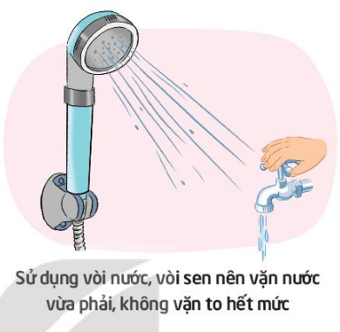
Thứ……ngày…..tháng…..năm…….
HOẠT ĐỘNG TRẢI NGHIỆM
SINH HOẠT LỚP. SỬ DỤNG THIẾT BỊ ĐIỆN NƯỚC
III. Sinh hoạt chủ đề “Sử dụng thiết bị điện nước
2. Chia sẻ kinh nghiệm sử dụng thiết bị điện, nước đúng cách để tiết kiệm cho gia đình.
Mỗi nhóm chọn một thiết bị điện nước để thảo luận
Chia sẻ những kinh nghiệm em đã có hoặc những thông tin đã tìm hiểu được

Slide 7

- Hôm nay các em học bài gì?
- Qua bài học các em cần ghi nhớ điều gì?

Slide 8
Kết luận: Tất cả cùng nhắc lại những tiêu chí lớn: TIẾT KIỆM ĐIỆN, NƯỚC

Slide 9

Dặn dò
- Thực hiện tốt việc tiết kiệm điện nước trong gia đình
- Ôn tập các kiến thức đã học.
- Chuẩn bị bài sau: Bài 21

Slide 10
Tạm biệt các em
Notes:
更多精彩模板请关注【沐沐槿PPT】https://mumjin.taobao.com/

